Slide 1
KVM용어
보라매NOC – 가상화WG

Slide 2
목차
1. 전가상화 VS 반가상화
2. KVM 가상화
3. KVM
4. QEMU
5. VIRTIO
6. LIBVIRT
7. PASSTHROUGH
8. DPDK
9. SRIOV
10. OVS-DPDK
11. 컨테이너
12. 패킷전달

Slide 3
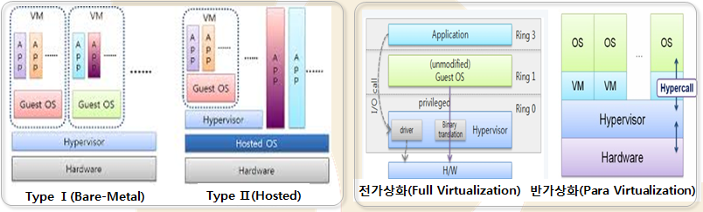
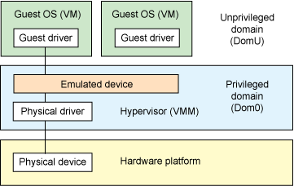
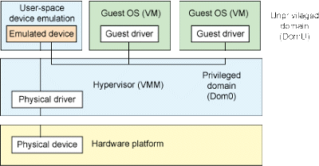
1. 전가상화 vs 반가상화
전가상화는 컴퓨팅 리소스를 완전하게 가상화 하는 방식을 게스트 OS 수정없이 사용가능 하나 반가상화에 비해
오버헤드가 큼
게스트 OS를 수정하여 게스트 OS가 가상화 되고 있음을 인식하여 하이퍼바이져가 필요할때 하이퍼콜을 사용
게스트 OS가 수정되어야 하므로 OS 소스코드에 대하 접근이 필요
GUEST H/W 에뮬레이션을 하이퍼바이져가 구현(VMWARE)
user-space 에물레이터가 구현(qem-kvm)

Slide 4
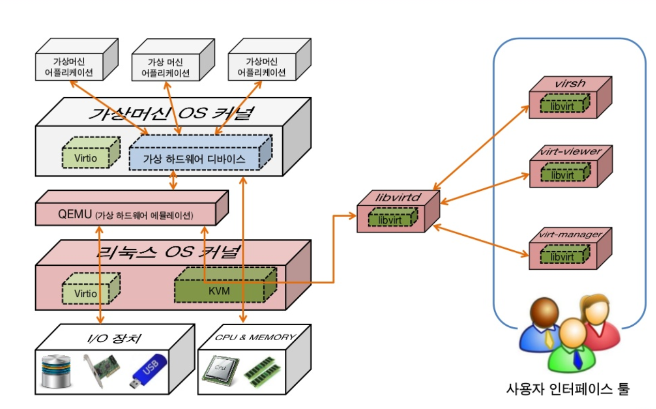
2. KVM 가상화
KVM 가상화는 리눅스 OS 커널 Base에 KVM, QEMU, LIBVIRT, VIRTIO, PCI Passthrough 등의 기술을
결합하여 최적의 성능 구현

Slide 5
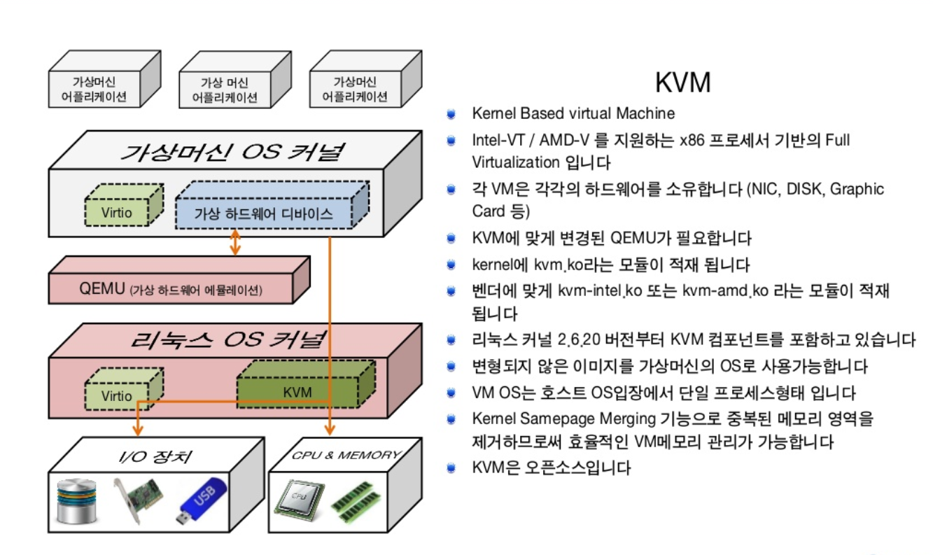
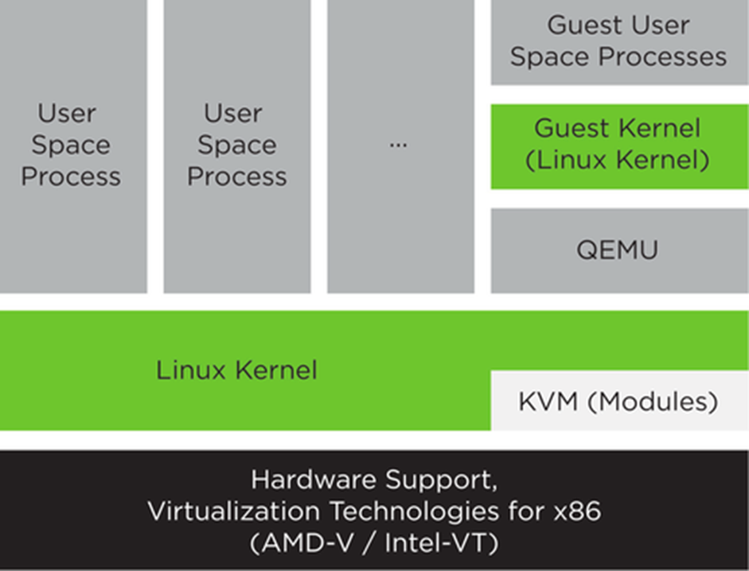
3. KVM
KVM은 리눅스 OS에 모듈(kvm.ko)로 적재되어 H/W 가속화를 지원하는 전가상화 하이퍼바이져
KVM에 맞게 변경된 QEMU(qemu-kvm)가 필요
3. QEMU 프로세서는 guest code를 실행하기 위해 kvm.ko 드라이버를 사용

Slide 6
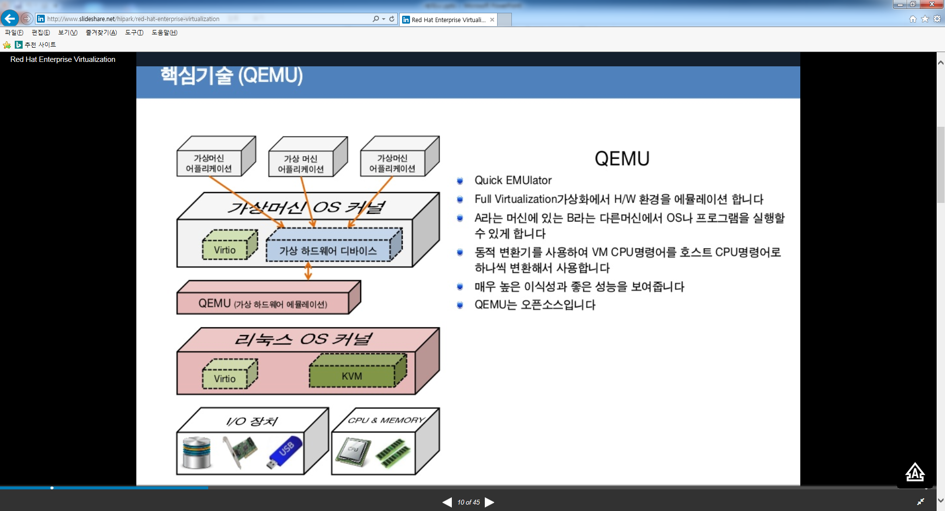
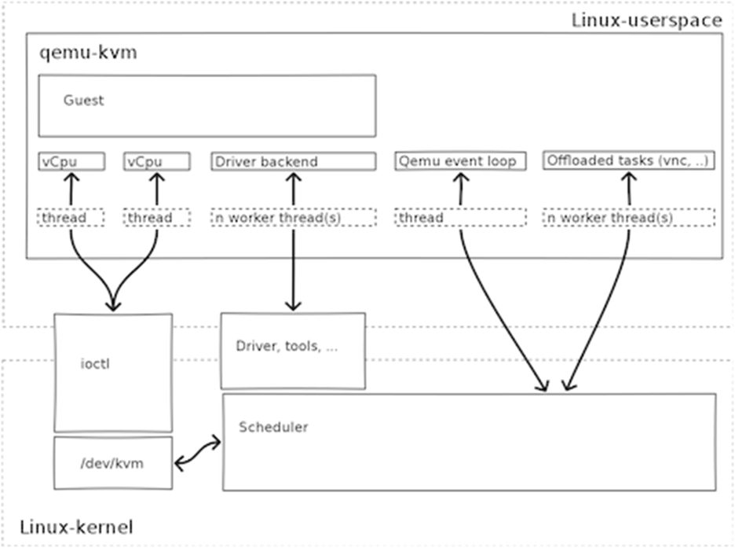
4. QEMU
가상머신의 HW를 에물레이션하는 에물레이터로 userspace (RING 3)에서 동작하므로 성능은 좋지 않음
가상머신의 guest code를 HOST cpu에서 실행

Slide 7
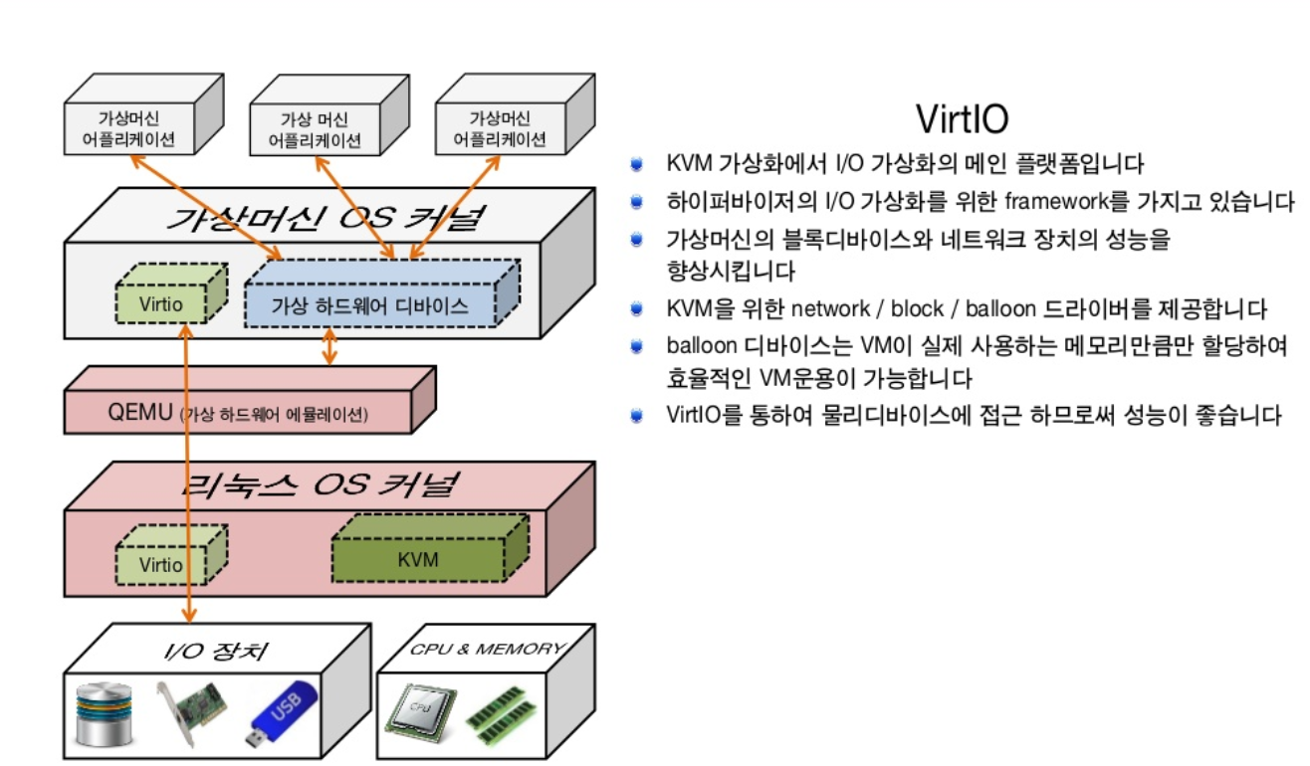
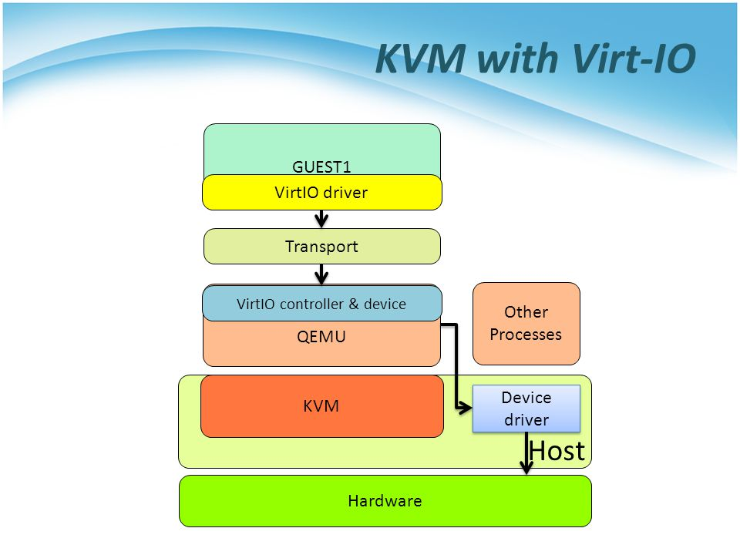
5. VIRTIO
I/O 디바이스 (디스크 , 네트워크 )에 대한 반가상화
GUEST OS, HOST OS에 VIRTIO 드라이버를 설치하여 공통 인터페이스를 제공하여 성능을 향상

Slide 8
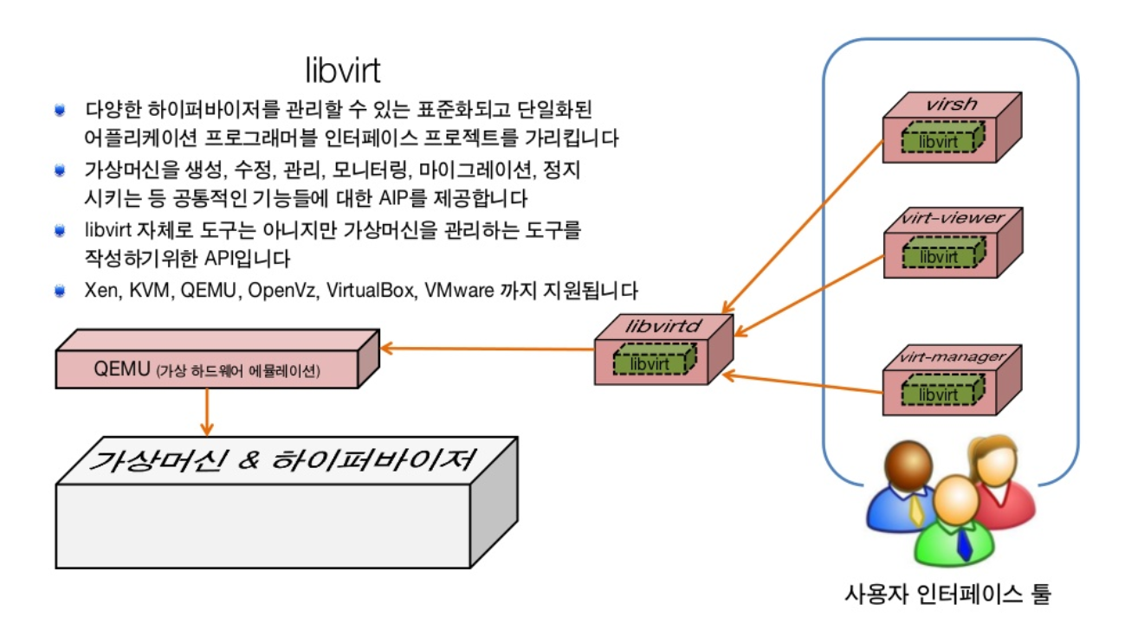
6. LIBVIRT
다양한 하이퍼바이져를 지원하며 가상머신을 관리하는 도구에 대한 사용자 API 제공
virsh, virt-viewer, virt-manager는 libvirtd를 사용하여 가상머신 관리제공

Slide 9
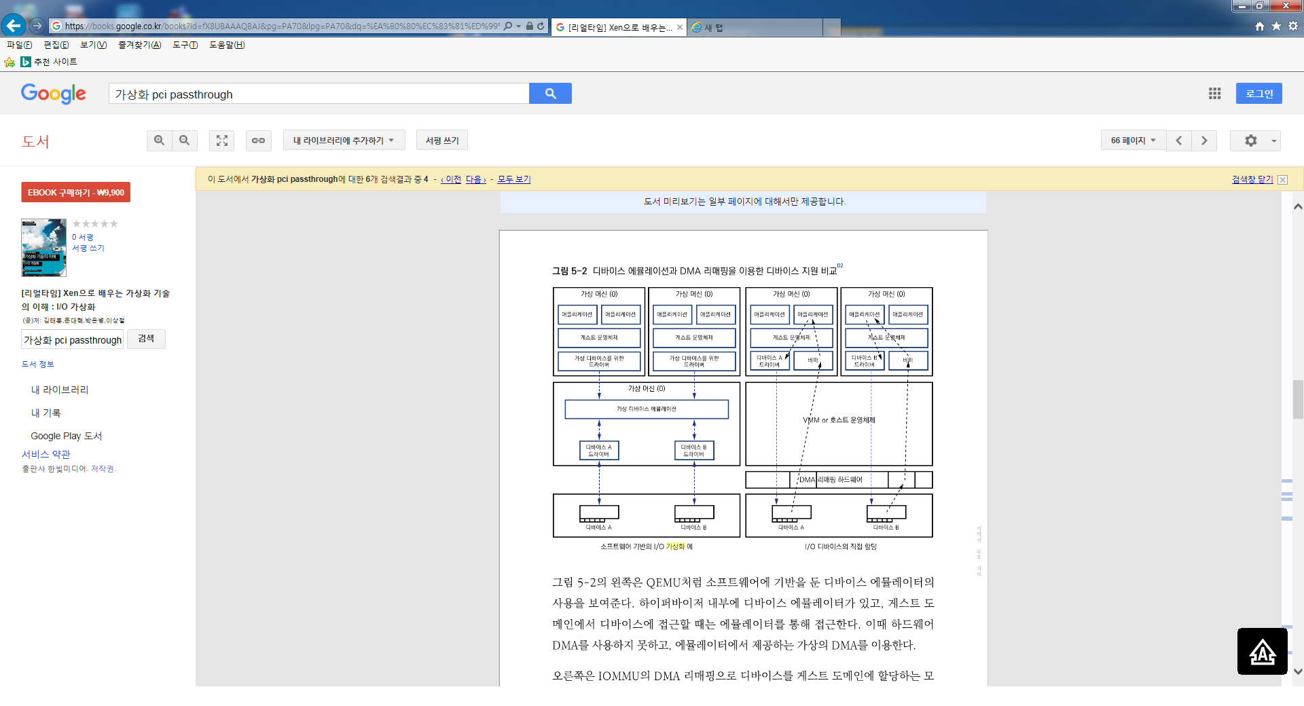
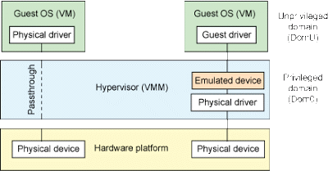
7.PCI PASSTHROUGH
GUEST가 HOST 물리적 디바이스를 직접 사용할수 있도록 설정
물리적 디바이스를 직접 GUEST가 물고있으므로 LIVE MIG, EVACUATION 제약사항
인텔 VT-d를 BIOS와 kernel에서 활성화
활성화 된 경우 IOMMU의 DMA 리매핑을 통해 GUEST가 물리적 디바이스 직접접근

Slide 10
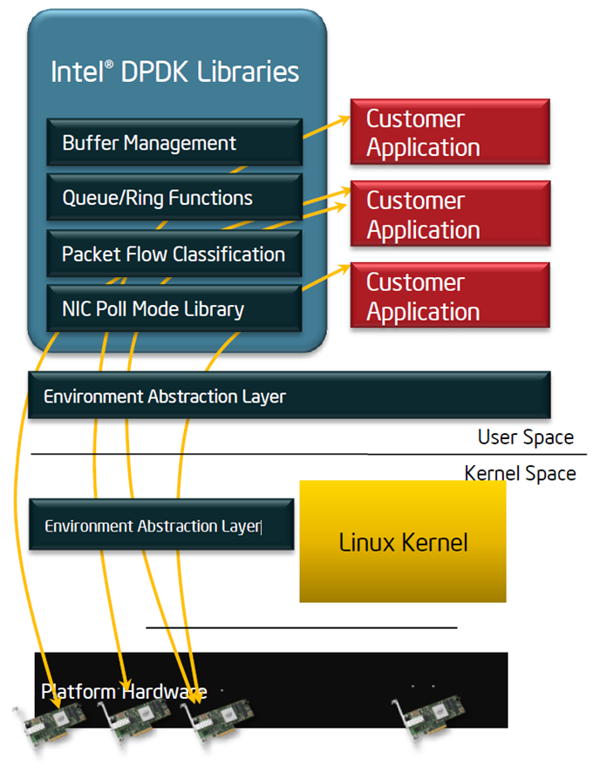
8.DPDK
DPDK는 Data Plane Development Kit의 약자로,
Intel 아키텍쳐 기반 고성능 패킷처리 최적화를 위한 시스템 소프트웨어이다.
DPDK는 크게 Data Plane Library들과 패킷 처리 최적화를 위한 NIC 드라이버의 집합으로 구성
커널에서 패킷처리과정을 거치는게 아니라 어플리케이 션이 User Space의 Intel DPDK 라이브러리 API와 EAL(Environment Abstraction Layer)을 사용하여 리눅스 커널을 통과하여 직접 NIC에 엑세스 할 수 있는 통로제공
DPDK를 지원하는 LAN은 한정되어 있으며 Hugepage (2M, 1G 등) 사용이 필요
제공 라이브러리
1. Memory Manager
메모리 관리자는 메모리에서 객체들의 풀을 할당하는 기능을 수행하는데,
각 객채들의 풀은 huge page 메모리 공간에 생성되고, 사용 가능한 객체를 저장하기 위해서 Ring을 사용한다.
메모리 관리자는 객체들이 DRAM Channel에 균등하 게 저장되고 객체들이 Padding되도록 보장하는 정렬 도움 기능을 제공한다.
2. Buffer Manager
버퍼 관리자는 OS가 버퍼를 할당하고 해제하는데 보내는 시간을 줄이기 위해 메모리 풀에 저장되는 고정 길이의 버퍼들을 사전할당하여 관리한다.
3. Queue Manager
큐 관리자는 기존의 spinlock을 사용하는 대신에 서로 다른 소프트웨어 요소들이 네트워크 패킷을 병렬 처리할 때 불필요한 대기시간이 발생하지 않도록 하기 위해 안전한 lockless Queue를 구현하여 사용한다.
4. Flow Classification
Flow Classification은 Intel 스트리밍 SIMD 확장 기술을 사용하여 네트워크 패킷 헤더에 대한 hash 정보를 효과적으로 생성하여, 네트워크 패킷들이 동일 flow에 할당되어 고속처리한다.
5.Poll Mode Driver
기존의 비동기식 인터럽트를 기반으로 네트워크 패킷을 처리하는 대신에 최적화된 동기식 폴 모드 인터럽트 처리 루틴을 사용하여 패킷 파이프 라인 속도를 높인다.

Slide 11
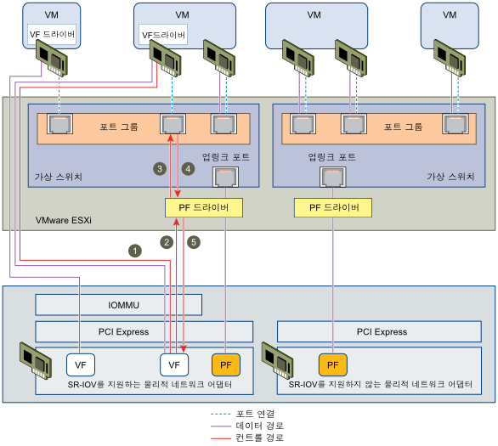
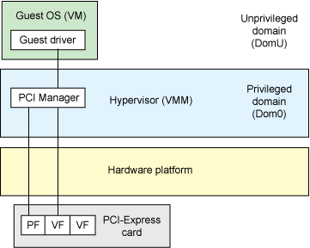
9. SRIOV
SR-IOV 는 PCI-SIG(Special Interest Group) 표준기반의 PIC 카드를 가상화 시키는 기술
하나의 Physical Function (PF)을 가지고 있는데 이는 물리적인 PCI카드를 나타냄
다수의 Virtual Function(VF)이라고 하는 가상 PCI 카드를 생성가능

Slide 12
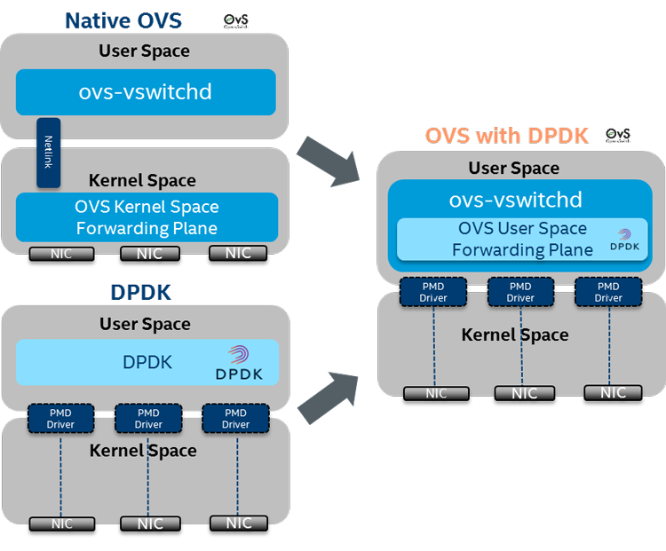
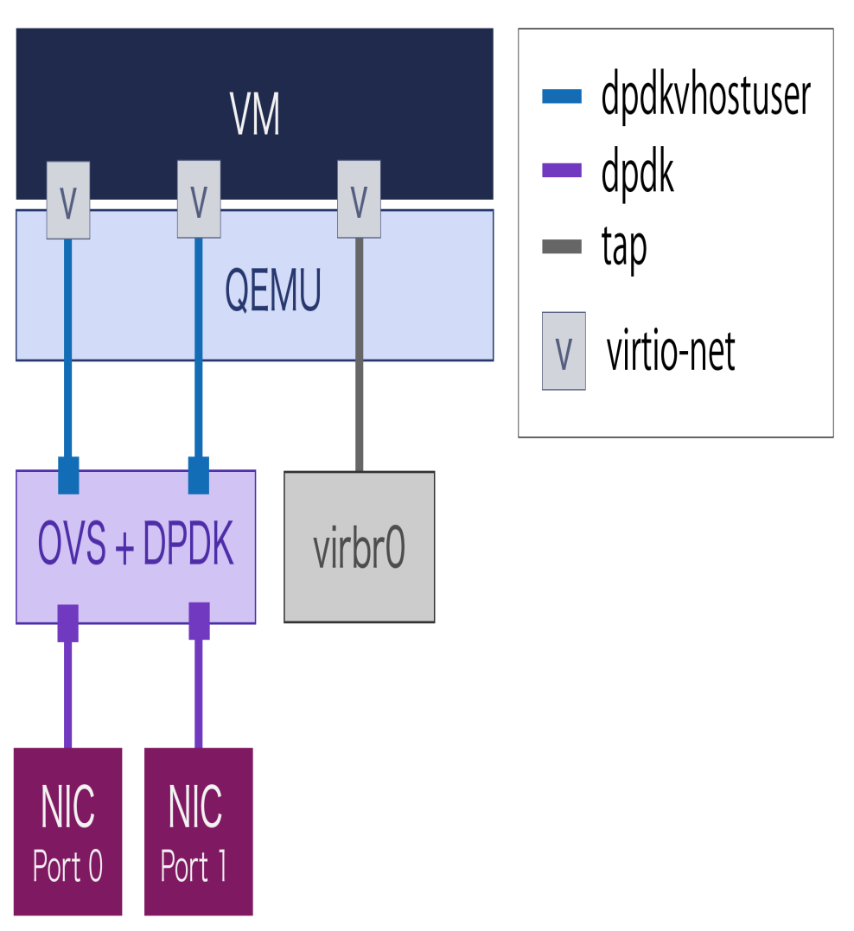
10. OVS-DPD
OVS의 물리 NIC 연동을 DPDK의 PMD Driver를 사용하고 VM과는 연동은 virtio-net을 사용
OVS-DPDK를 사용하기 위해서는 NUMA구조에 맞게 CPU/MEMORY/NIC을 배치 및 할당
OVS-DPDK만을 위한 CPU를 Isolation 할당하여 사용

Slide 13
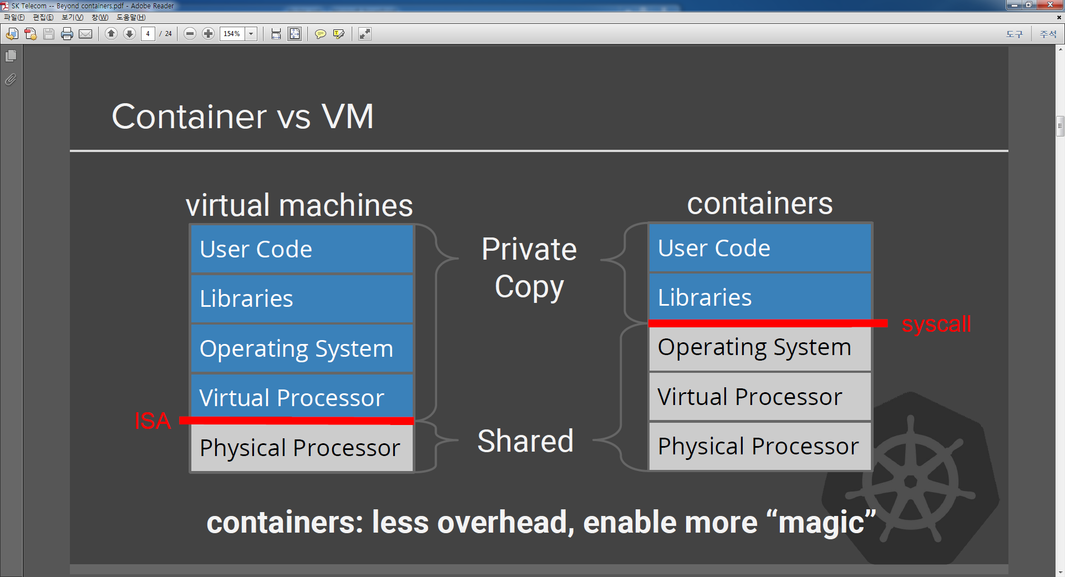
11. 컨테이너(docker)
1. 컨테이너는 가상머신에 비해 공유된 부분이 넓기 때문에 자원을 공유하여 효율적으로 사용
2. 컨테이너는 가성머신에 비해 private 부분이 적기 때문에 다른 곳으로 이식과 배포가 쉬움

Slide 14
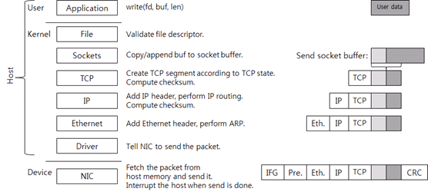
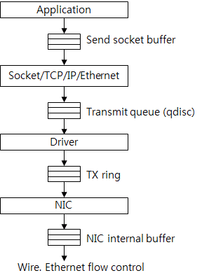
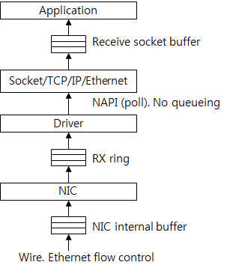
12. 패킷전달
1. 패킷 송신 User(App)->Kernel(Socket/TCP/IP/Ethernet)->Kernel(Driver)->H/W(NIC)
2. 패킷 수신 User(App)<-Kernel(Socket/TCP/IP/Ethernet)<-Kernel(Driver)<-H/W(NIC)

